Slide 1
Chapitre 1. Généralités sur les systèmes automatisés
1. Définitions:
Le mot « système » en grec est « systema » qui signifie « ensemble organisé ».
En général un système est un ensemble d’éléments en interaction, organisé en fonction d’un but.
2. Les familles de systèmes techniques:
Les objets techniques se situent dans des systèmes que l'on classe en 3 familles, selon les énergies utilisées.
2.1. Systèmes élémentaires:
Ce sont des systèmes où l'homme fournit toute l'énergie de commande (avec son cerveau) et de puissance (avec ses muscles).
Exemples : tournevis, ballon.

Slide 2
2.2. Systèmes mécanisés:
Ce sont des systèmes où l'homme fournit seulement l'énergie de commande. La puissance venant d'actionneurs, est fournie par de l'énergie extérieure au système.
Exemples : palan électrique, cric hydraulique.
2.3. Systèmes automatisés:
Ce sont des systèmes possédant une commande interne où l'homme a mémorisé son savoir faire pour pouvoir être extérieur au système et avoir un rôle de superviseur par rapport à lui. La puissance venant d'actionneurs, est fournie par de l'énergie extérieure au système.
Exemples : ascenseur, machine à laver le linge.

Slide 3
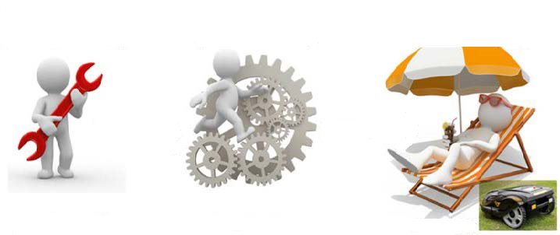
Figure 1
Donc on peut définir un système automatisé de plusieurs façons:

Slide 4
Un système est dit automatisé s'il exécute toujours d’une façon autonome le même cycle de travail après avoir reçu les consignes d'un opérateur.
Un système automatisé est un système réalisant des opérations et pour lequel l'homme n'intervient que dans la programmation du système et dans son réglage.
3. Un automatisme: est généralement conçu pour commander une machine ou un groupe de machines
4. Automatique: c'est l'ensemble de théories et de techniques pour la prise de décision et la commande des systèmes.
L'automatique est ainsi la discipline scientifique permettant de caractériser les systèmes automatisés et de choisir/concevoir/réaliser la commande des systèmes. Les systèmes de commande s'inspirent le plus souvent de l'homme.

Slide 5
Quelques exemples de systèmes automatisés:
La barrière de parking
Distributeur de boissons
GPS
Les feux de carrefour
Robot
Le distributeur
de billets
Figure 2

Slide 6
6. Système automatisé de production:
Un système de production est un ensemble de moyens humains et matériels qui interagissent sur des produits manufacturés ou non, dans le but de leur apporter et augmenter une valeur ajoutée à un ensemble de matières d'oeuvre dans un environnement ou contexte donné
6.1 Matières d’œuvre:
Une matière d’œuvre peut se présenter sous plusieurs formes:
6.1.1. Un produit : c'est-à-dire de la matière, à l'état solide, liquide ou gazeux, et sous une forme plus ou moins transformée :
- des objets techniques : lingot, roulement, moteur, véhicule...

Slide 7
- des produits chimiques : pétrole, éthylène, matière plastique...
- des produits textiles : fibre, tissu, vêtement...
- des produits électroniques : transistor, puce, microprocesseur, automate programmable...
6.1.2. Energie :
- sous forme : électrique, thermique, hydraulique...
- qu'il faut : produire, stocker, transporter, convertir, utiliser
6.1.3. Information :
- sous forme écrite, physique, audiovisuelle...
- qu'il faut : produire, stocker, transmettre, communiquer, décoder, utiliser

Slide 8
6.1.4. Êtres humains :
- pris individuellement ou collectivement
- qu'il faut : former, informer, soigner, transporter, Servir...
7. Objectifs de l’automatisation des productions
L'automatisation permet d'apporter des éléments supplémentaires à la valeur ajoutée par le système. Ces éléments sont exprimables en termes d'objectifs par
1- accroître la productivité du système.
2-une meilleure rentabilité,
3-une meilleure compétitivité.
4- améliorer la flexibilité de production ;

Slide 9
5- améliorer la qualité du produit
6-adaptation à des environnements défavorables pour l'homme (milieu salin, spatial, nucléaire...), adaptation à des tâches physiques ou intellectuelles pénibles pour l'homme (manipulation de lourdes charges, tâches répétitives parallélisées...),
7- augmenter la sécurité, etc...
8. Architecture d’un système automatisé:
L’analyse structurelle conduit à décomposer tout système automatisé en trois grandes parties (figure 3):
1. La Partie Commande (PC)
2. La Partie Opérative (PO)
3. La Partie Relations (PR)

Slide 10
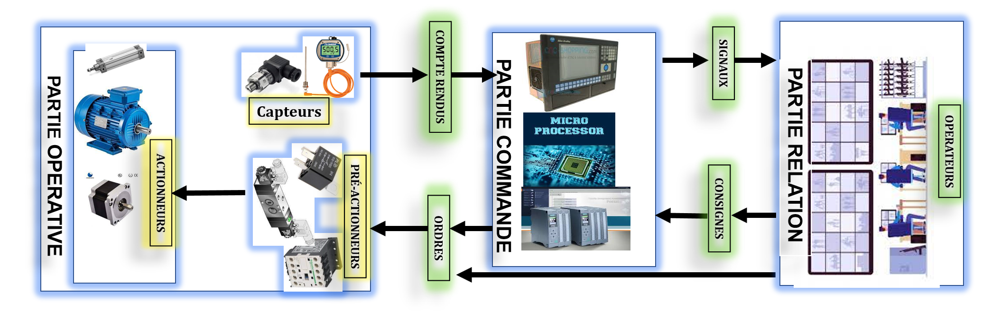
MATIERES D'OEUVRE
MATIERES D'ŒUVRE
+
VALEUR AJOUTÉE
Figure 3: Architecture d’un système automatisé

Slide 11
La Partie Commande (PC)
Elle est en générale composée d'ordinateurs, de mémoires et de programmes.
Elle transmet les ordres aux actionneurs directement ou à l’intermédiaire des près-actionneurs à partir :
Du programme qu'elle contient ;
Des informations reçues par les capteurs ;
Des consignes données par l'utilisateur ou l'opérateur.
La PC peut être réalisée de manière :
Câblée :
la PC est réalisée soit en interconnectant judicieusement des opérateurs matériels soit en utilisant des portes logiques et/ou des bascules.

Slide 12
Programmée :
la réalisation de la PC est basée sur une architecture intégrant un microprocesseur qui exécute un programme.
La PC regroupe l’ensemble des composants permettant le traitement des informations reçues de la PO et des ordres envoyés par la PR.
•Elle pilote le fonctionnement du système automatisé en élaborant les ordres à partir de ces informations et informe l’opérateur de l’état du système.

Slide 13
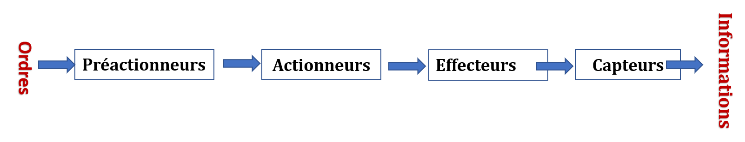
La partie opérative (PO)
La partie opérative d'un automatisme est le sous-ensemble qui effectue les actions physiques (déplacement, émission de lumière...), mesure des grandeurs physiques (température, humidité, luminosité...) et rend compte à la partie commande
Elle contient les organes de puissance (actionneurs) qui agissent sur la matière d'œuvre tel qu'un moteur électrique, un vérin pneumatique.
Cette partie comporte : des actionneurs, des préactionneurs, des capteurs et des effecteurs

Slide 14
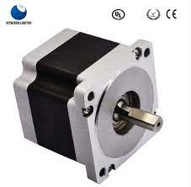
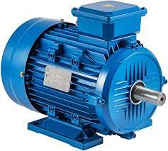
Actionneur: est un constituant de puissance qui convertit une énergie d’entrée en une énergie de sortie utilisable pour obtenir une action définie.
Ce sont essentiellement:
Actionneurs électriques (moteurs électriques).

Slide 15
Fonction d’un moteur
moteur
puissance électrique
puissance mécanique
fournie par
l’alimentation
électrique
(puissance absorbée)
disponible
sur l’arbre
du moteur
(puissance utile)

Slide 16
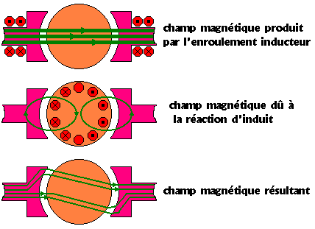
Eléments de base d’un moteur
Exemple
Le stator (ou inducteur) :
partie fixe,
produit le champ
magnétique
stator
Le rotor (ou induit) :
partie mobile,
en rotation
rotor

Slide 17
Exemples d’utilisation
Moteur à courant continu (batteries, piles) | Petits outils, appareils électroportatifs sans fil
Moteur universel (secteur) | Petit et moyen électroménager (perceuse, aspirateur)
Moteur asynchrone (triphasé) | Machines outils (nettoyeurs haute pression)
Moteur pas à pas (commande électronique) | Mécanique de précision (imprimante, lecteur CD)

Slide 18
Actionneurs pneumatiques ou hydrauliques :(vérins, moteurs)
Les vérins transforment l’énergie d’un fluide sous pression en énergie mécanique. Ils peuvent soulever, pousser, tirer, serrer
Leur classification tient compte de la nature du fluide utilisé :
Pneumatique : ils utilisent l’air comprimé, 2 à 10 bars en usage courant.
Hydraulique : ils utilisent l’huile sous pression, jusqu’à 350 bars.

Slide 19
Constitution :

Slide 20
Deux types de commande :
simple effet : l’ensemble tige-piston se déplace dans un seul sens sous l’action du fluide sous pression, le retour est effectué par un autre moyen (ressort, charge…).

Slide 21
double effet : l’ensemble tige piston peut se déplacer dans les deux sens sous l’action du fluide. L’effort en poussant (tige sortant) est légèrement plus grand que l’effort en tirant (entrée de la tige) car la pression n’agit pas sur la partie de surface occupée par la tige.

Slide 22
Caractéristiques et Performances d’un Vérin:
Le fonctionnement d’un vérin dépend des caractéristiques suivantes :
Le diamètre du piston ;
La course de la tige ;
La pression d’alimentation.

Slide 23
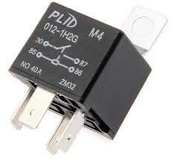
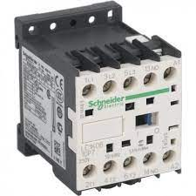
2. Les Préactionneurs (Interfaces de puissance) :
Situés entre l’interface de sortie de la PC et les actionneurs de la PO.
Ils permettent, en fonction de l’ordre émis par la PC, de distribuer une énergie, provenant de l’environnement du système, adaptée à l’actionneur. Ils sont divisés en deux grandes classes: Les Préactionneurs Electriques et Les Préactionneurs pneumatiques/hydrauliques
Les Préactionneurs électriques (les relais):
Sont des composants électriques réalisant la fonction d’interfaçage entre un circuit de commande, généralement bas niveau, et un circuit de puissance alternatif ou continu.

Slide 24
Ces éléments, peuvent comporter les diverses protections (surcharges, courts-circuits, sectionnement (séparation).) nécessaires à l’actionneur.
On distingue deux types de relais :
Le Relais Électromagnétique,
Le Relais Statique.
Relais électromagnétique :
Un relais électromagnétique est constitué :
d’une bobine alimentée par le circuit de commande, dont le noyau mobile provoque la commutation de contacts pouvant être placé dans un circuit de puissance.

Slide 25
Le relais électromagnétique est réservé pour les faibles puissances.
Relais statique : Un relais statique commute de manière totalement statique, sans pièce en mouvement, conférant au composant une
durée de vie quasi illimitée.

Slide 26
Le contacteur :
Un contacteur est un relais électromagnétique particulier, pouvant commuter de fortes puissances grâce à un dispositif de coupure d’arc électrique.
Sa constitution est comme suit :
Des pôles principaux de puissance ;
Un contact auxiliaire (avec possibilité d'additionner au contacteur un bloc de contacts auxiliaires instantanés ou temporisés)
Une armature fixe et un autre mobile ;
Un ressort de rappel ;
Un circuit magnétique ;
Une bobine de commande du contacteur.

Slide 27
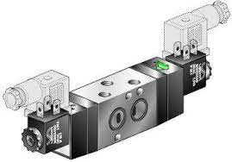
Les Préactionneurs pneumatiques ou hydrauliques:
Les distributeurs
Les préactionneurs des vérins et des moteurs hydrauliques et pneumatiques sont appelés distributeurs
Ils ont pour fonction essentielle de distribuer l'air (ou les fluides) sous pression aux différents orifices des actionneurs pneumatiques (ou hydrauliques).

Slide 28
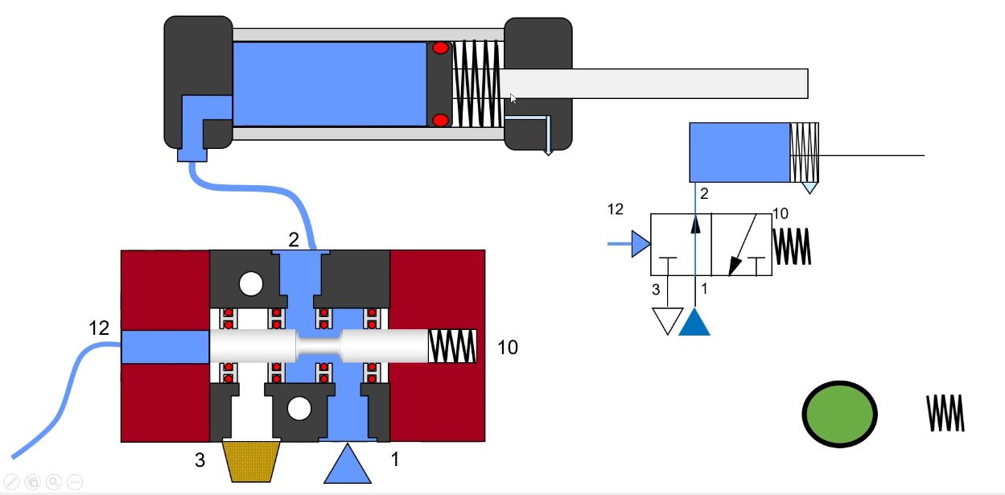
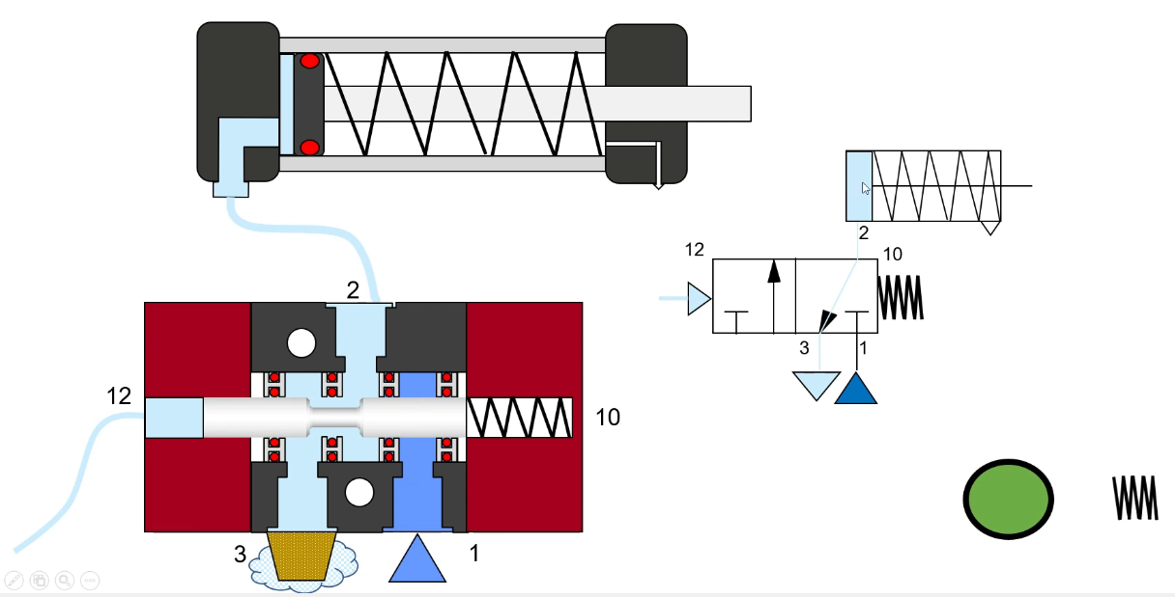
Le distributeur comporte un coulisseau, ou tiroir qui se déplace dans le corps du distributeur.
Il permet de fermer ou d’ouvrir les orifices par où circule l’air ou le fluide.

Slide 29
Règles de schématisation:
1. Chaque position du tiroir du distributeur est représentée par une case carrée : Puisque le tiroir peut occuper deux positions, on dessinera deux cases :
2. Les canalisations sont représentées par des flèches dont le sens indique le passage de l’air comprimé :
3. Les extrémités des flèches sont placées en regard des tuyaux qui vont vers les chambres du vérin, de l’alimentation en air et de l’échappement.
4. A un instant donné, seule une des deux cases est utilisée. On ne câble donc les tuyaux que d’un coté.

Slide 30
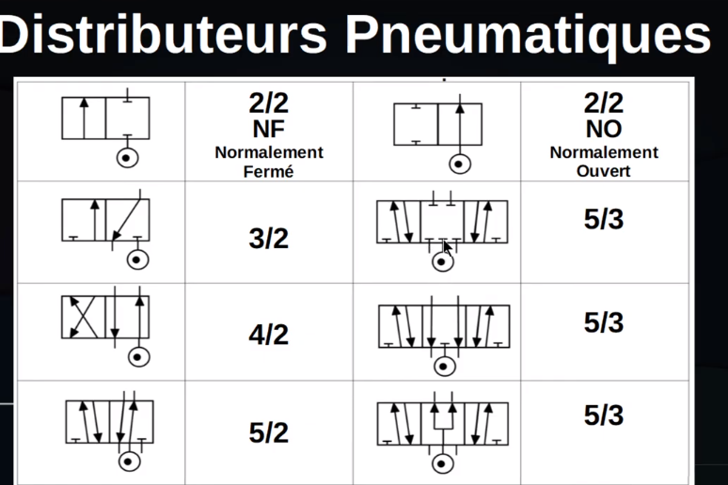
5. Lorsque le tiroir se déplace, les tuyaux ne bougeant pas, les flèches doivent se retrouver en face des canalisations.

Slide 31
Schématisation de l’ensemble vérin - distributeur

Slide 32
Distributeurs monostables et bistables
Si le distributeur possède une commande par ressort, il est monostable (ou à simple pilotage).
Si le distributeur possède deux pilotages de même nature, il est bistable (ou à double pilotage).
Distributeur
4/2 bistable
(4 orifices et 2 positions)
Distributeur
4/2 monostable
(4 orifices et 2 positions)

Slide 33
Les Effecteurs:
Un effecteur est l’élément terminal d’une chaîne d’action.
Il produit un effet ou une opération directement sur la MO.
Les effecteurs sont multiples et variés et sont souvent conçus spécialement pour s’adapter à l’opération qu’ils ont à réaliser sur la MO.
Ils reçoivent leur énergie des actionneurs.
Ordres
Energie de
puissance
Actions
Unité de traitement
Préactionneurs
Actionneurs
Effecteurs
chaîne d’action

Slide 34
Les Effecteurs

Slide 35
Les Transmetteurs:
Un transmetteur (adaptateur) d’énergie est un objet technique qui modifie les caractéristiques d’une énergie mécanique pour la rendre utilisable par l’effecteur.

Slide 36
Acquisition de Données : Détection
Le domaine de l’acquisition de données comporte deux grandes familles.
La première qui englobe sous le terme de détection les produits capables de détecter un seuil, une limite ou d’estimer une grandeur physique.
La deuxième sous le terme de mesure ou d’instrumentation permet de mesurer avec une précision donnée une grandeur physique.
Comptes- rendus
Etat physique
Unité de traitement
Capteurs
Partie opérative
Chaîne d'acquisition

Slide 37
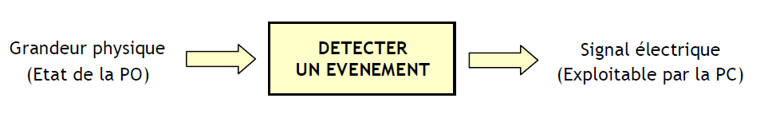
1. Les capteurs :
Un capteur transforme une grandeur physique en une grandeur généralement électrique, qui peut être interprétée par un dispositif de contrôle comme l’API.
On cite parmi les plus connus et fréquents, les capteurs de position, de vitesse, de température et de niveau.

Slide 38
2. Nature de l'information fournie par un capteur : Suivant son type, L’information qu’un capteur fournit à la PC peut être :
2.1 Logique : L’information ne peut prendre que les valeurs 1 ou 0 ; on parle alors d’un capteur Tout ou Rien (TOR). La figure 2 montre la caractéristique d’un capteur de position

Slide 39
2.2 Analogique : L’information peut prendre toutes les valeurs possibles entre 2 certaines valeurs limites ; on parle alors d’un capteur analogique. La figure 3 montre
la caractéristique d’un capteur de température

Slide 40
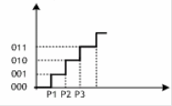
2.3 Numérique : L’information fournie par le capteur permet à la PC d’en déduire un nombre binaire sur n bits ; on parle alors d’un capteur numérique. La figure 4 illustre le principe de fonctionnement de la souris :

Slide 41
3. Caractéristiques d’un capteur : Certains paramètres sont communs à tous les capteurs. Ils caractérisent les contraintes de mise en œuvre et permettent le choix d’un capteur :
L'étendue de la mesure : c'est la différence entre le plus petit signal détecté et le plus grand perceptible sans risque de destruction pour le capteur.
La sensibilité : ce paramètre caractérise la capacité du capteur à détecter la plus petite variation de la grandeur à mesurer.
La fidélité : Un capteur est dit fidèle si le signal qu’il délivre en sortie ne varie pas dans le temps pour une série de mesures concernant la même valeur de la grandeur physique d’entrée. Il caractérise l’Influence du vieillissement.

Slide 42
Le temps de réponse : c'est le temps de réaction d'un capteur entre la variation de la grandeur physique qu'il mesure et l'instant où l'information est prise en compte par la partie commande.
4. Les différents types de capteurs : Si l'on s'intéresse aux phénomènes physiques mis en jeux dans les capteurs, on peut classer ces derniers en deux catégories.
Capteurs actifs
Capteurs passifs

Slide 43
4.1 Capteurs actifs :
Fonctionnant en générateur, un capteur actif est généralement fondé dans son principe sur effet physique qui assure la conversion en énergie électrique de la forme d'énergie à la grandeur physique à prélever, énergie thermique, mécanique ou de rayonnement.
Les effets physiques les plus rencontrés en instrumentation sont :
Effet thermoélectrique : Un circuit formé de deux conducteurs de nature chimique différente, dont les jonctions sont à des températures T1 et T2, est le siège d'une force électromotrice d'origine thermique e(T1,T2).

Slide 44
Effet piézo-électrique : L'application d'une contrainte mécanique à certains matériaux dits piézo-électriques (le quartz par exemple) entraîne l'apparition d'une déformation et d'une même charge électrique de signe différent sur les faces opposées.
Effet d'induction électromagnétique : La variation du flux d'induction magnétique dans un circuit électrique induit une tension électrique (détection de passage d'un objet métallique).
Effet photo-électrique : La libération de charges électriques dans la matière sous l'influence d'un rayonnement lumineux ou plus généralement d'une onde électromagnétique

Slide 45
Effet Hall : Un champ magnétique B et un courant électrique I créent dans le matériau une différence de potentiel UH.
Effet photovoltaïque : Des électrons et des trous sont libérés au voisinage d'une jonction PN illuminée, leur déplacement modifie la tension à ses bornes.
4.2 Capteurs passifs :
Il s'agit généralement d'impédance dont l'un des paramètres déterminants est sensible à la grandeur mesurée. La variation d'impédance résulte :

Slide 46
Soit d'une variation de dimension du capteur, c'est le principe de fonctionnement d'un grand nombre de capteur de position, potentiomètre, inductance à noyaux mobile, condensateur à armature mobile.
Soit d'une déformation résultant de force ou de grandeur s'y ramenant, pression accélération (Armature de condensateur soumise à une différence de pression, jauge d'extensomètre liée à une structure déformable).

